Slide 1
Муниципальное бюджетное дошкольное образовательное учреждение Чухломский детский сад «Родничок»
Непосредственно организованная
образовательная деятельность
с воспитанниками
1-й младшей группы
«Знакомство с куклой Катей»
Воспитатель:
Румянцева Любовь Викторовна

Slide 2
Цель:
Развивать речь как средство общения, используя куклу в качестве наглядного материала.
Психолого-педагогические задачи:
Образовательные:
- Побуждать называть свое имя.
- Расширять опыт ориентировки в частях собственного тела (голова, лицо, руки, ноги).
Развивающие:
- Развивать интерес к играм-действиям под звучащее слово.
- развивать умение общаться в диалоге с взрослым.
Воспитательные:
-Формировать умение здороваться и прощаться (по напоминанию взрослого).
- Воспитывать у детей доброту и отзывчивость.

Slide 3
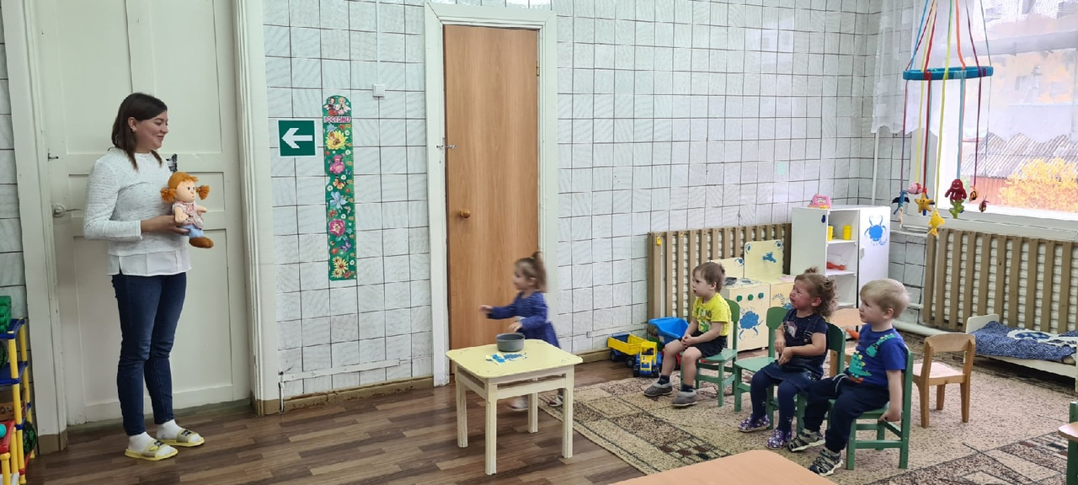
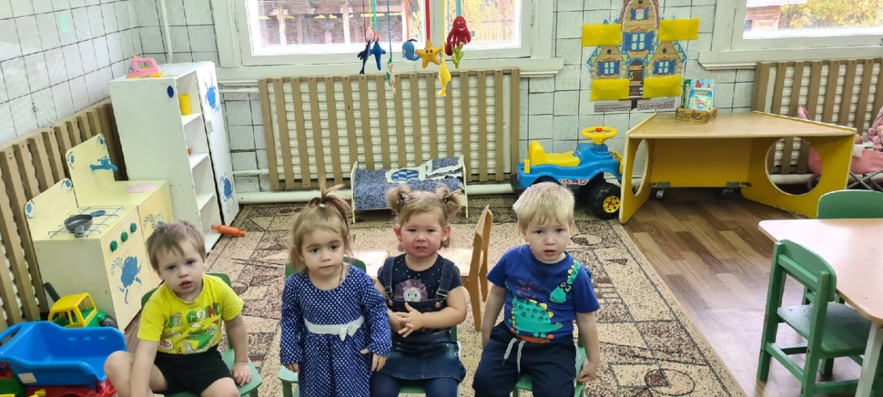
Кукла Катя в гостях у детей

Slide 4
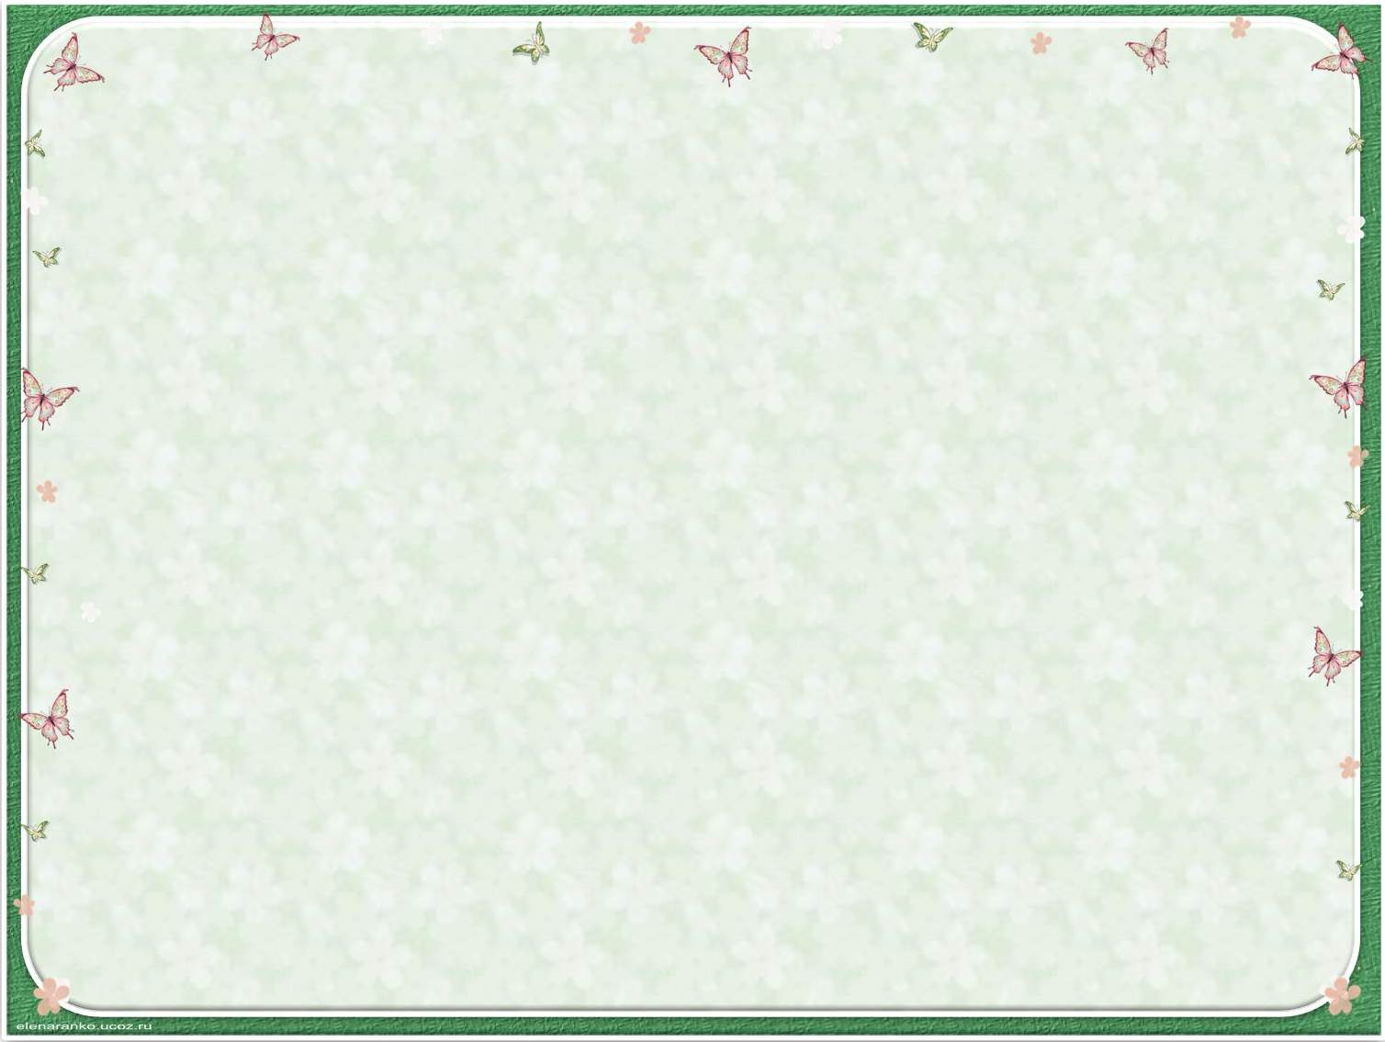
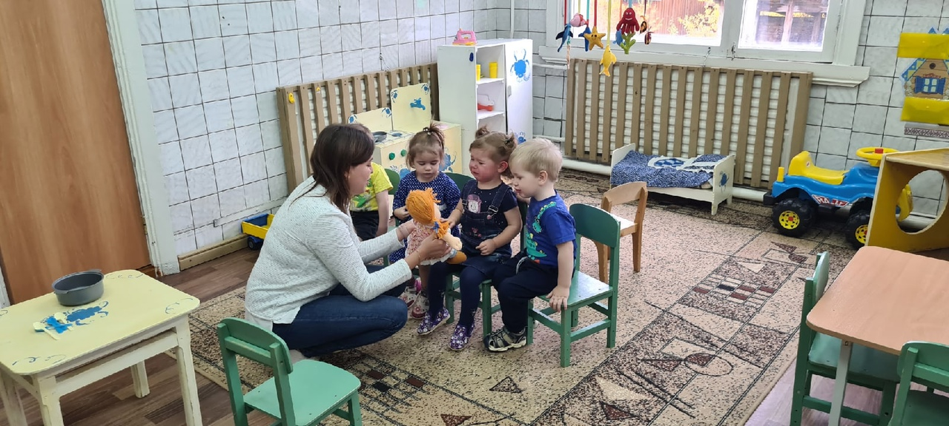

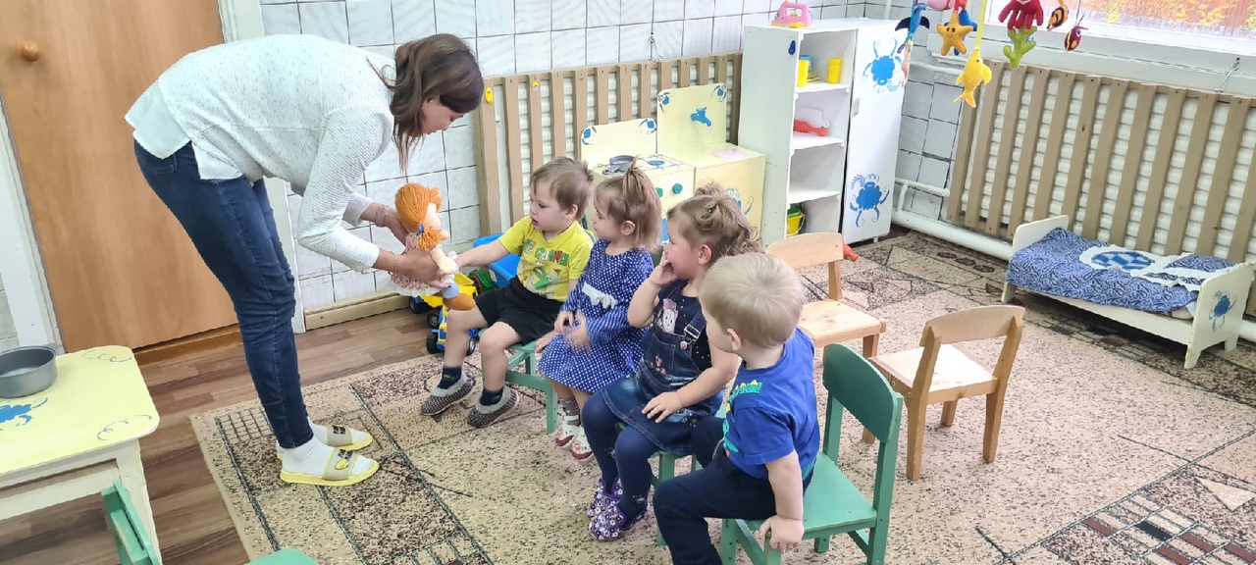

Давайте познакомимся!

Slide 5
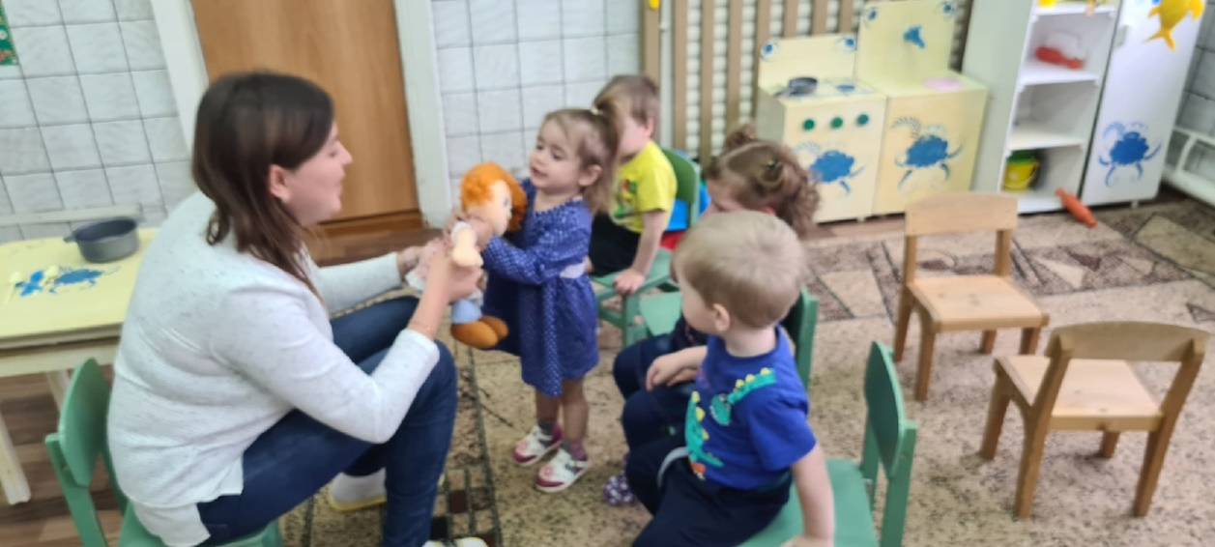
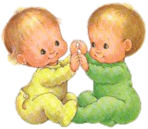
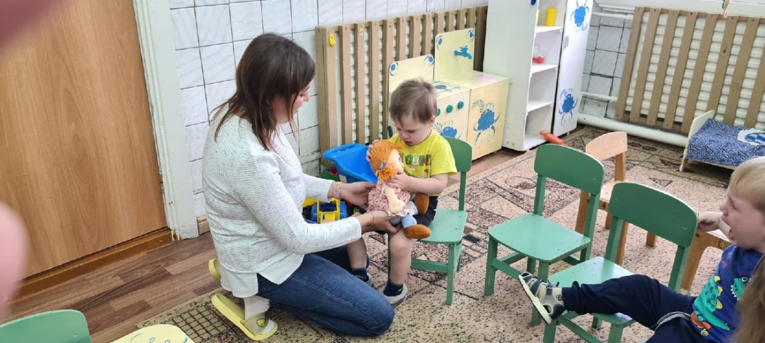

Ай да, Катя, хороша!
Деткам очень нравится!

Slide 6
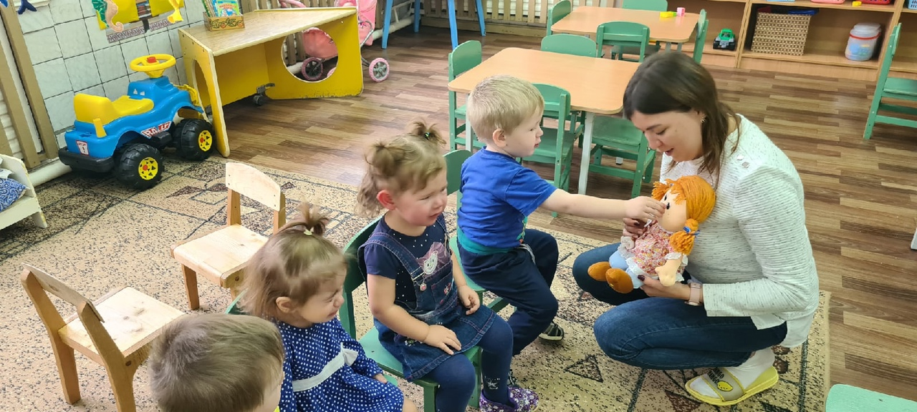
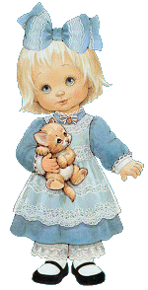
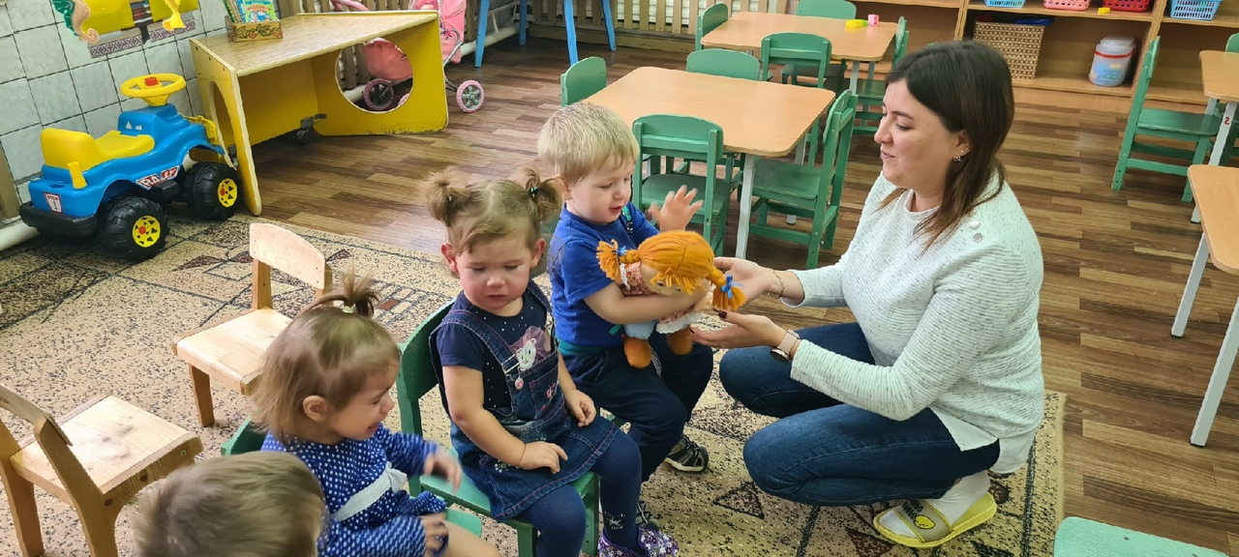

Где у Кати глазки? Где у Кати ручки?

Slide 7
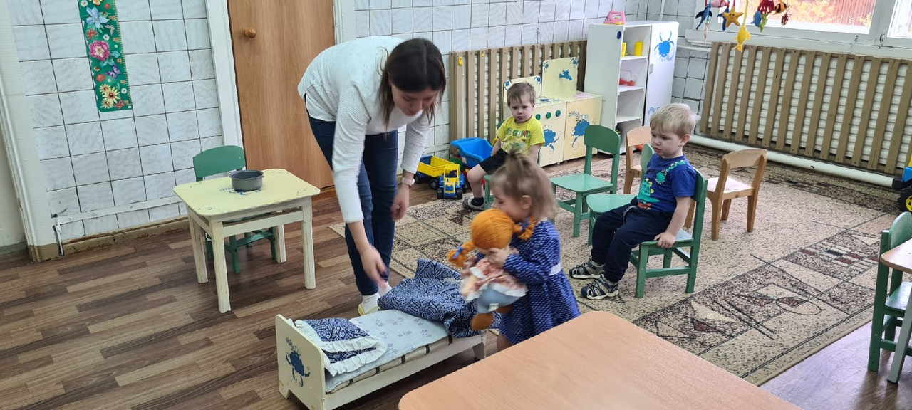

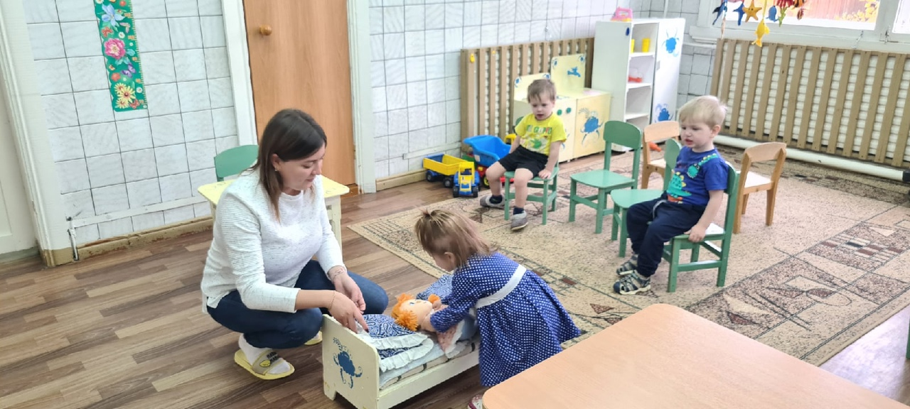

Катя хочет спать

Slide 8
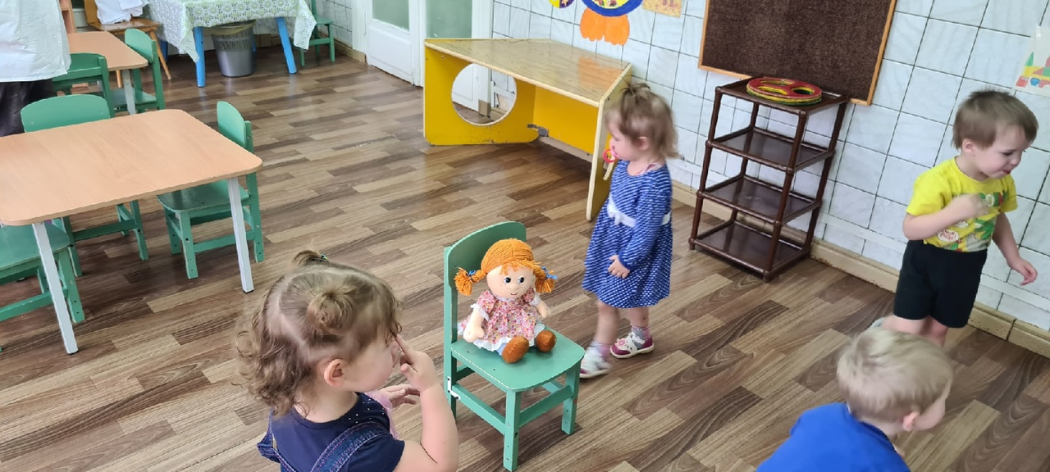

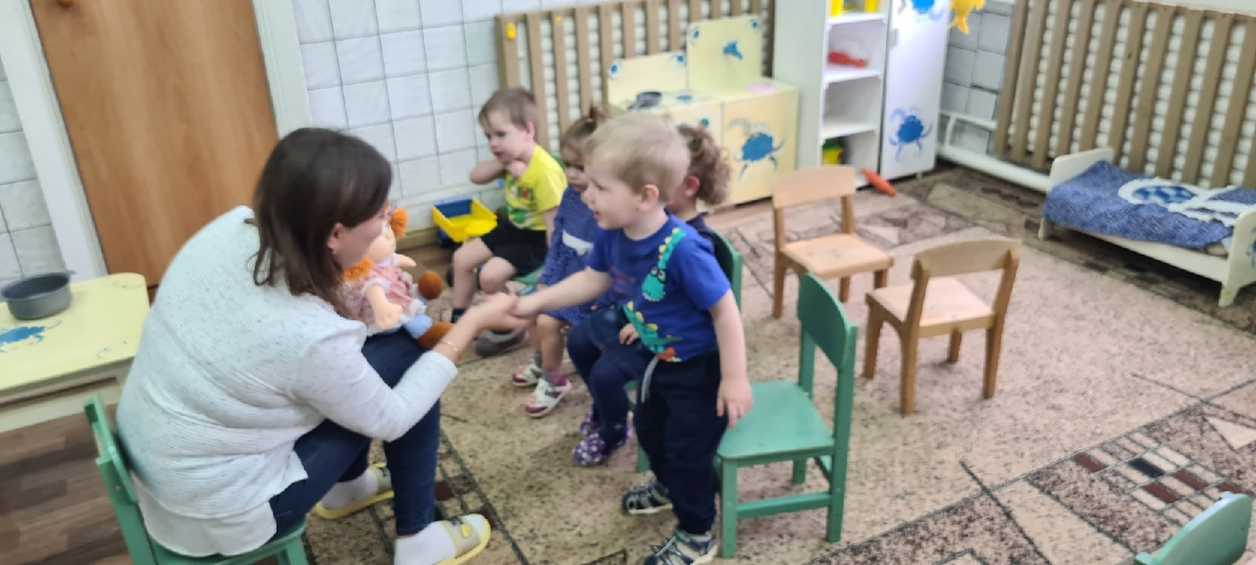

Потанцуем с Катей

Slide 9
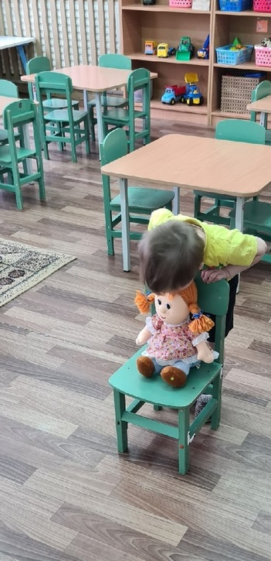
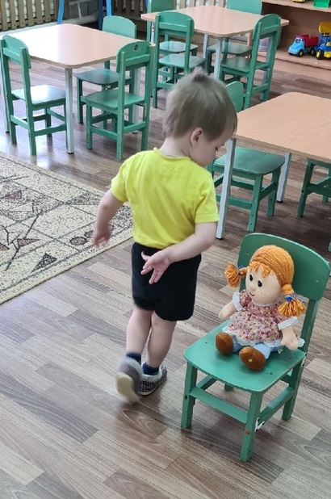
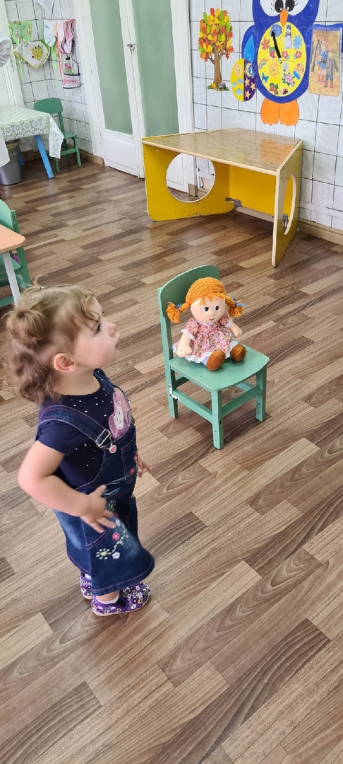
С Катей весело играть!

Slide 10
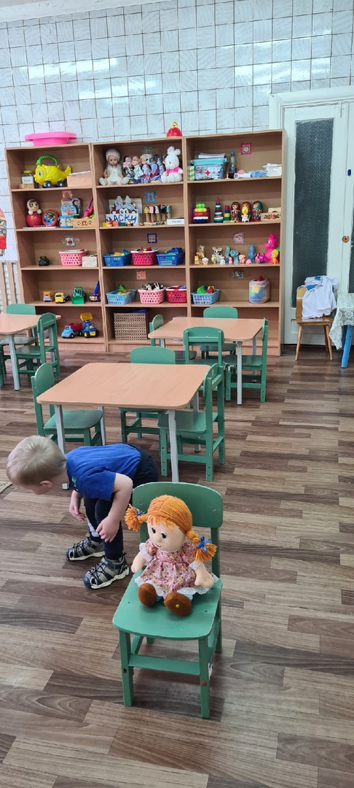
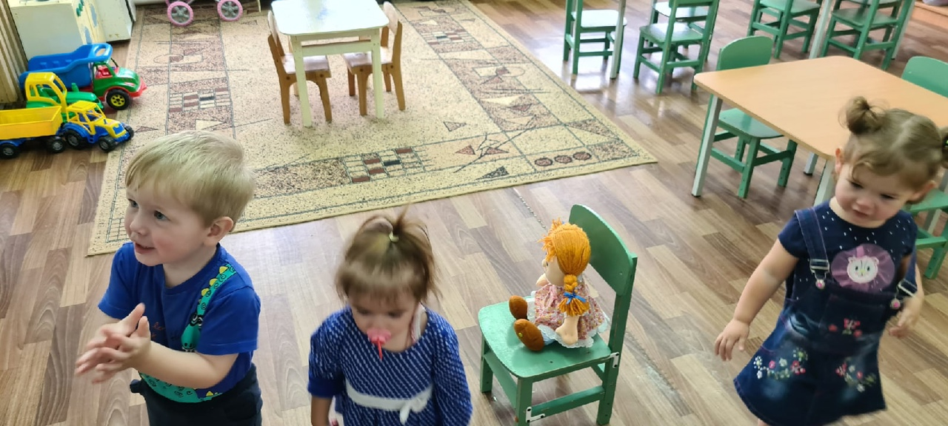

Катя, ты где?

Slide 11

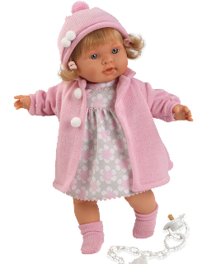
Спасибо за внимание!

